Slide 1
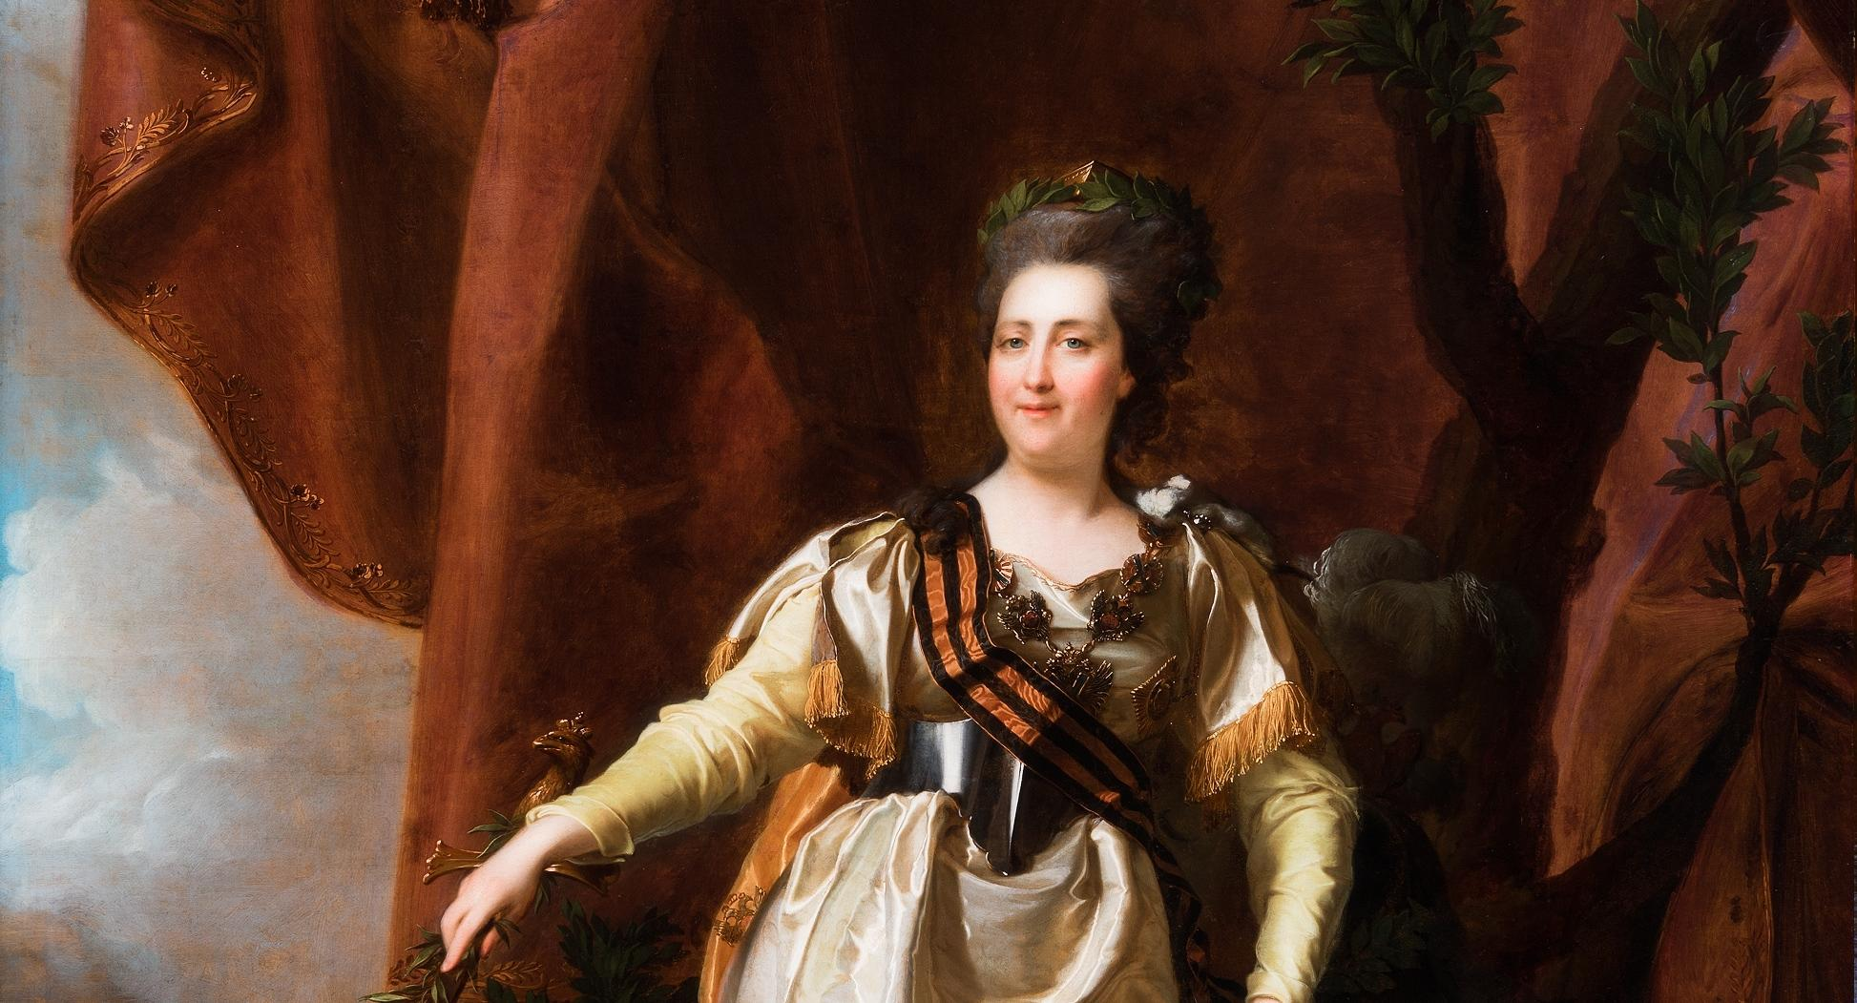
Екатерина II
Мать российского отечества
Выступление подготовили: 1ПИб-02-3оп-23, пг. 1

Slide 2
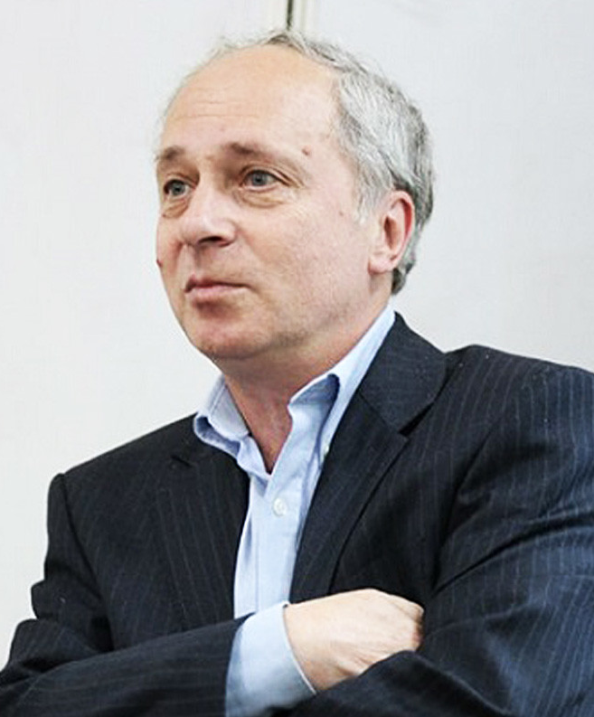
Точка зрения
Екатерина была одним из самых успешных преобразователей России. Ей удалось реализовать почти всю свою политическую программу. Прежде всего, это было время внутриполитической стабильности, пришедшей на смену череде правительств, а с ними и политического курса, веренице бесконтрольных временщиков и отсутствию у власти четкой программы. Это было время активного законотворчества и серьезных реформ, имевших долговременное значение. Причем именно Екатерина была, возможно, самым успешным из всех российских реформаторов, ведь ей без каких-либо серьезных социальных, политических и экономических потрясений удалось почти полностью реализовать задуманную программу значительных преобразований. Реформы Екатерины носили созидательный, а не разрушительный характер. Какие бы последствия ни имели те или иные конкретные мероприятия Екатерины в области экономики, ни одно из них не было разорительным для населения. Во все продолжение ее царствования Российское государство становилось богаче, а жизнь подданных – зажиточнее
А. Б. Каменский
Доктор исторических наук, профессор, руководитель школы исторических наук НИУ ВШЭ

Slide 3
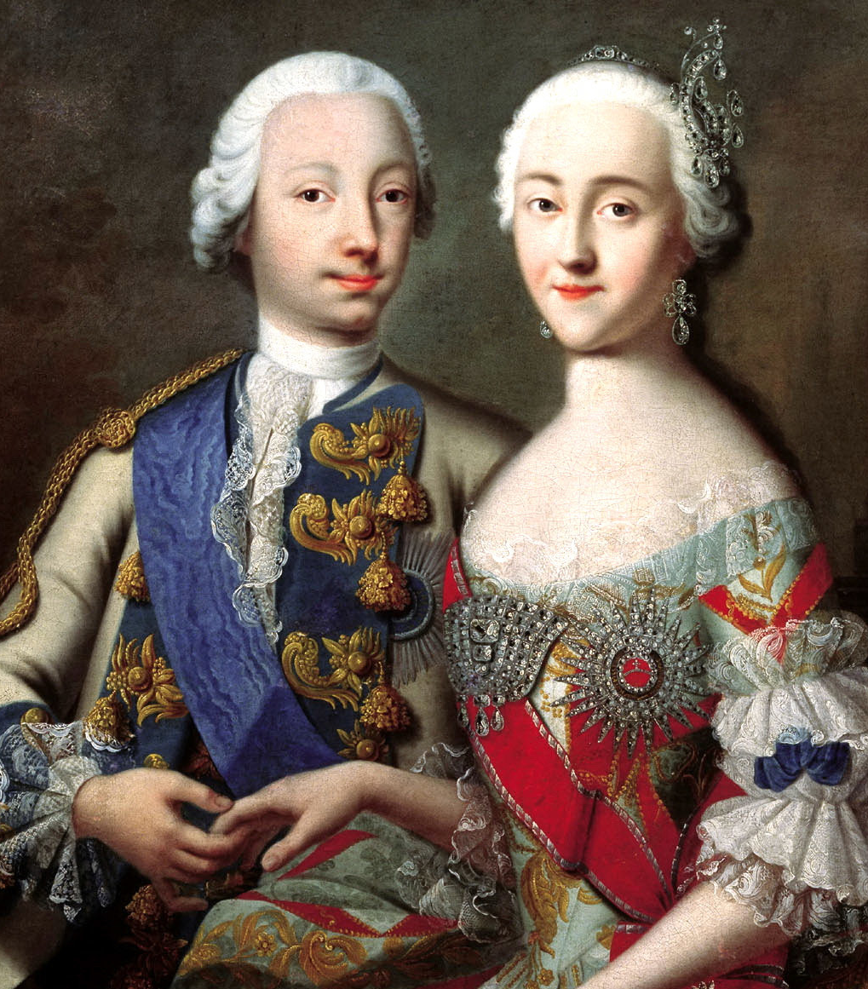
Восхождение на престол
Екатерина II обвенчалась с Петром III. Петр был к ней абсолютно равнодушен, в открытую заводил романы с придворными дамами прямо на глазах супруги. Через девять лет после венчания супружеские отношения совершенно разладились, и в это время родился их сын Павел, наследник престола. Мальчика сразу забрали от матери и не разрешали видеться. Такое отношение привело к тому, что Екатерина задумала свергнуть Петра с престола и самой стать императрицей. Она сумела просчитать все до мелочей, четко и быстро организовала переворот, воспользовавшись помощью и поддержкой английского посла Уильямса и канцлера Российской империи графа Алексея Бестужева.

Slide 4
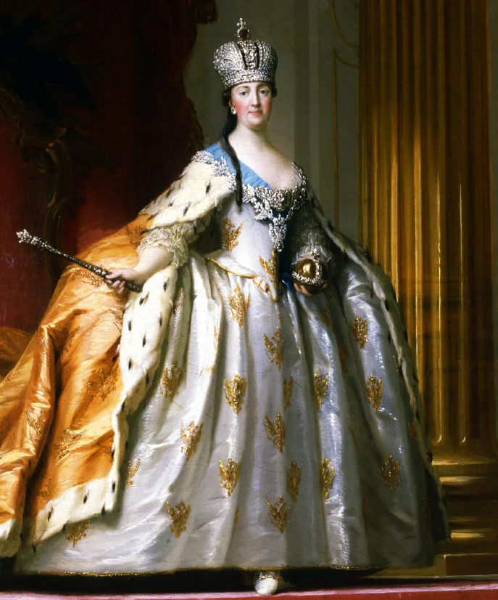
Восхождение на престол
Но вскоре стало понятно, что ее помощники элементарно ее предали. Однако будущая императрица и не думала отказываться от своего плана, и нашла себе новых помощников для его воплощения в жизнь. Екатерина воспользовалась поддержкой братьев Орловых, адъютанта Федора Хитрова, вахмистра Григория Потемкина. В 1762-м Екатерина поняла, что отступать некуда. Она выезжает в Петербург, и принимает присягу на верность ей от гвардейских частей, которых не устраивала политика правящего императора. Петру III ничего не оставалось делать, как отречься от престола. Затем последовал его арест и смерть, обстоятельства которой так и остались невыясненными. Спустя два месяца, 22 сентября 1762-го, Екатерину короновали в Москве, и с тех пор она стала носить имя Екатерина II.

Slide 5
Реформы

Slide 6
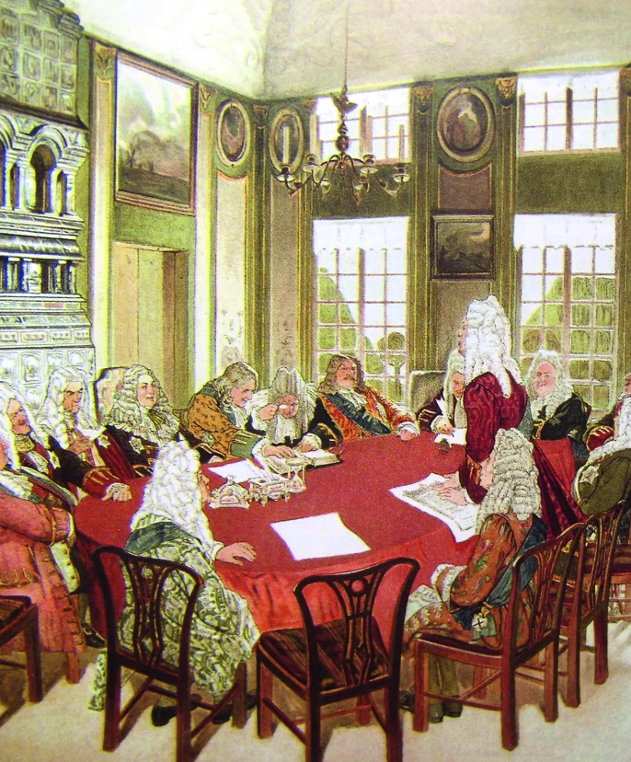
Реорганизация сената
Реформа реорганизации Сената Екатериной 2 была проведена 25 декабря 1763 года. Основная идея этой реформы заключалась в создание системы судебного управления страной, где функции власти будут разделены между шестью департаментами:
Решал важнейшие дела из области политики в Санкт-Петербурге.
Решал судебные дела в Санкт-Петербурге.
Осуществлял надзорные функции над образованием, искусством, медициной, транспортом и наукой.
Контролировал военную отрасль России. Этот департамент отвечал как за сухопутные, так и за морские подразделения.
Решал политические дела в Москве.
Осуществление судебных функций в Москве.

Slide 7
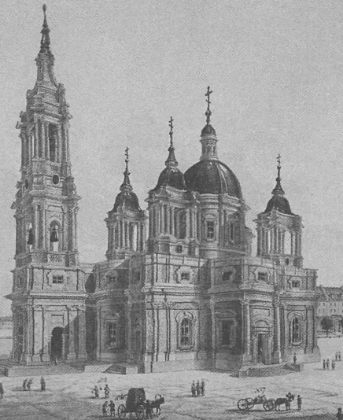
Секуляризация
После смерти Петра 1 церковь начала восстанавливать свои привилегии и влияние. Да, церковь была удалена от управления страной, но она сохраняла свои земли, имущества и право владеть крепостными крестьянами. Последнее было ликвидировано в 1764 году, когда произошла Секуляризация церковных земель. Эта реформа предполагала:
Церкви и монастыри лишаются права на землю и на крепостных. В результате более 900 тыс крестьян перешли из статуса «церковных» в статус «государственные».
Церкви и монастыри сохраняли право на недвижимое имущество.

Slide 8
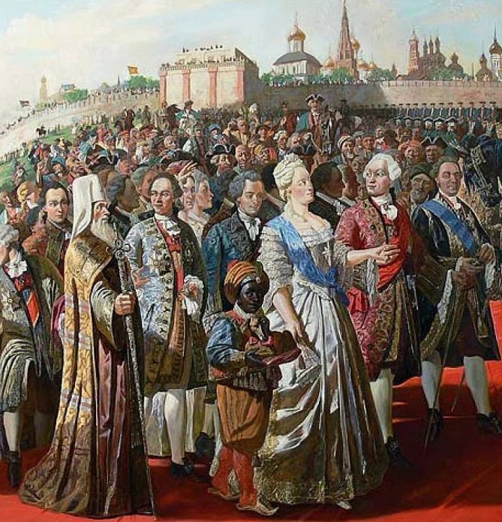
Секуляризация
Тем самым был нанесен удар по независимости и самостоятельности церкви, ведь она лишилась основного источника своего дохода. Благодаря этому нашлись деньги на то, чтобы вернуть долги армии, да и к тому же имперская казна пополнилась на один миллион крестьянских душ.
Одновременно с этим императрица наладила торговлю внутри страны, что в свою очередь привело к открытию новых предприятий. Соответственно увеличились и государственные доходы, благодаря которым не только содержалась армия, но и началось освоение новых земель на Урале.

Slide 9

Система местного самоуправления
Краткая суть этих реформ Екатерины II:
Страна делилась на губернии (население 300-400 тыс человек), которые делились на уезды (население 20-30 тыс человек).
Во главе губернии стоял генерал-губернатор, который набирал штат помощников, вице-губернаторов. Также ему подчинялся полицмейстер.
Окончательно формирование судебной системы.
Местное управление передавалось в руки избранным сословиям, на которые власть планировала опираться.
Одновременно с созданием системы местного управления, Екатерина 2 ограничивала самостоятельность, автономность, отдельных районов страны. Например, в 1764 году автономии была лишена Украина и в том же году ликвидировалась система гетманства. Последним гетманом Украины был Разумовский. Это был шаг для того, чтобы в стране действовали единые законы и не был исключений. В том же 1764 году автономии были лишены другие казацкие земли - Дон, Яик и Запорожье.

Slide 10
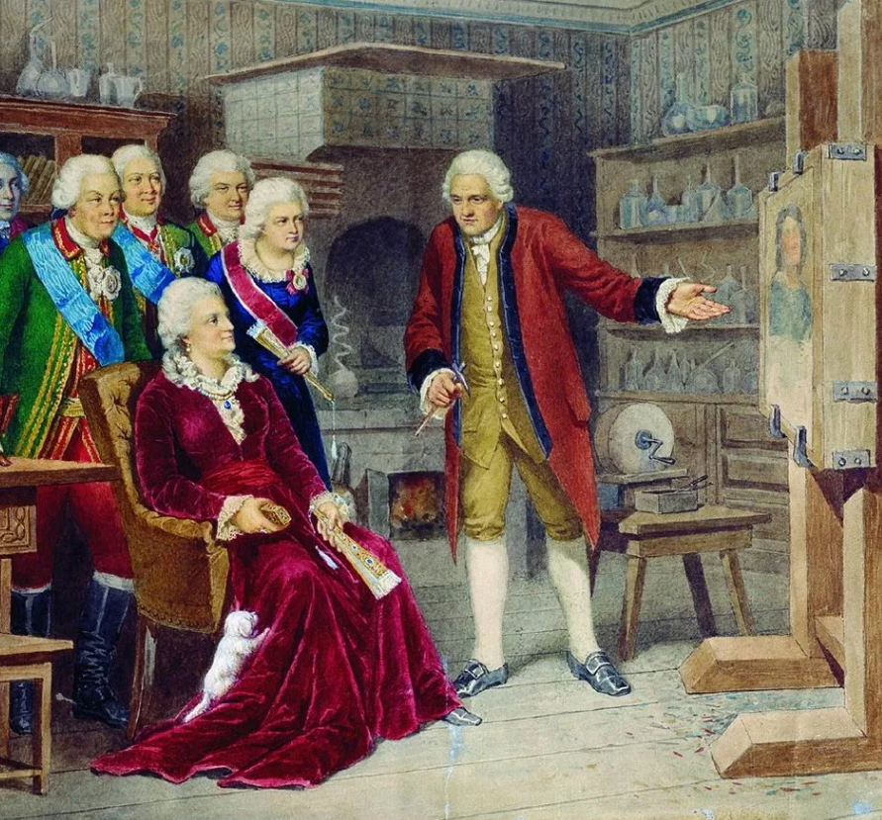
Образование
Екатерина приняла решение об обязательном среднем образовании. Для этого из бюджета выделили средства на строительство специальных закрытых учебных заведений, институтов благородных девиц, воспитательных домов. Одновременно с этим Екатерина Великая стала основателем Российской академии, которая до сих пор является одной из лучших научных баз в Европе.

Slide 11
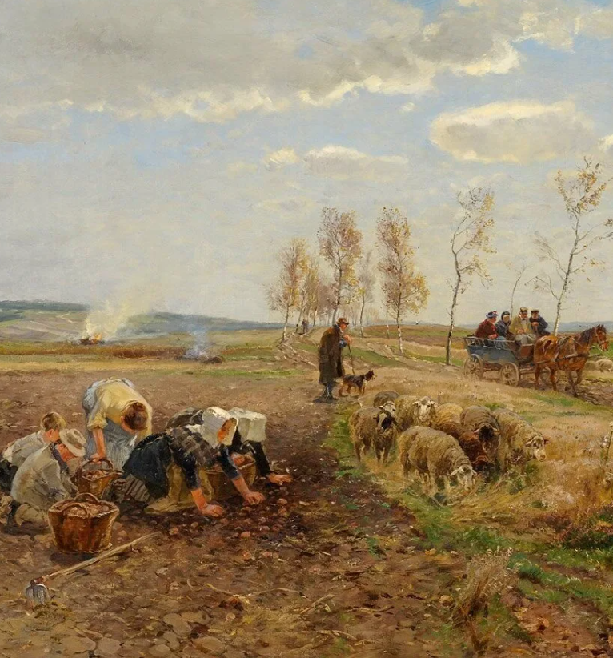
Сельское хозяйство
Особым вниманием императрицы пользовалось сельское хозяйство. Она считала его приоритетным для России, основополагающим экономического развития страны. Благодаря увеличению пахотных полей увеличился экспорт зерновых, и это тоже благосклонно сказалось на экономике России.
Екатерина II первой ввела бумажные денежные знаки. Кроме этого ее заслугой можно считать проведение вакцинаций в России, благодаря чему удалось избежать многих смертельных эпидемий и сохранить в живых миллионы граждан.

Slide 12
Внешняя политика

Slide 13
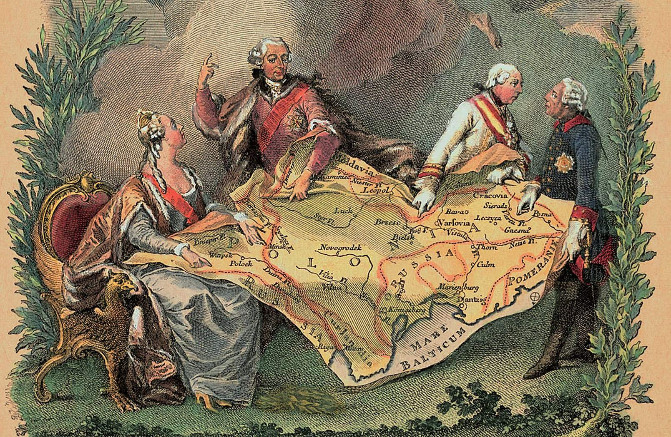
Западное направление
Первым крупным успехом на западном направлении для Екатерины II стал раздел Речи Посполитой в 1772 году. Его причиной стал вопрос о положении некатолического населения этого государства. На престоле Речи Посполитой находился Станислав Август Понятовский – ставленник Екатерины. Против него выступила часть шляхты, они образовали Барскую конфедерацию, которая вскоре была разгромлена русской армией в союзе с польским королем. Это событие совпало с успехами российской армии в войне с Османской империей, поэтому короли Пруссии и Австрии предложили Екатерине II организовать раздел Речи Посполитой. По итогам раздела Польша потеряла 380 тыс. кв.км. территории и 4 миллиона населения.

Slide 14
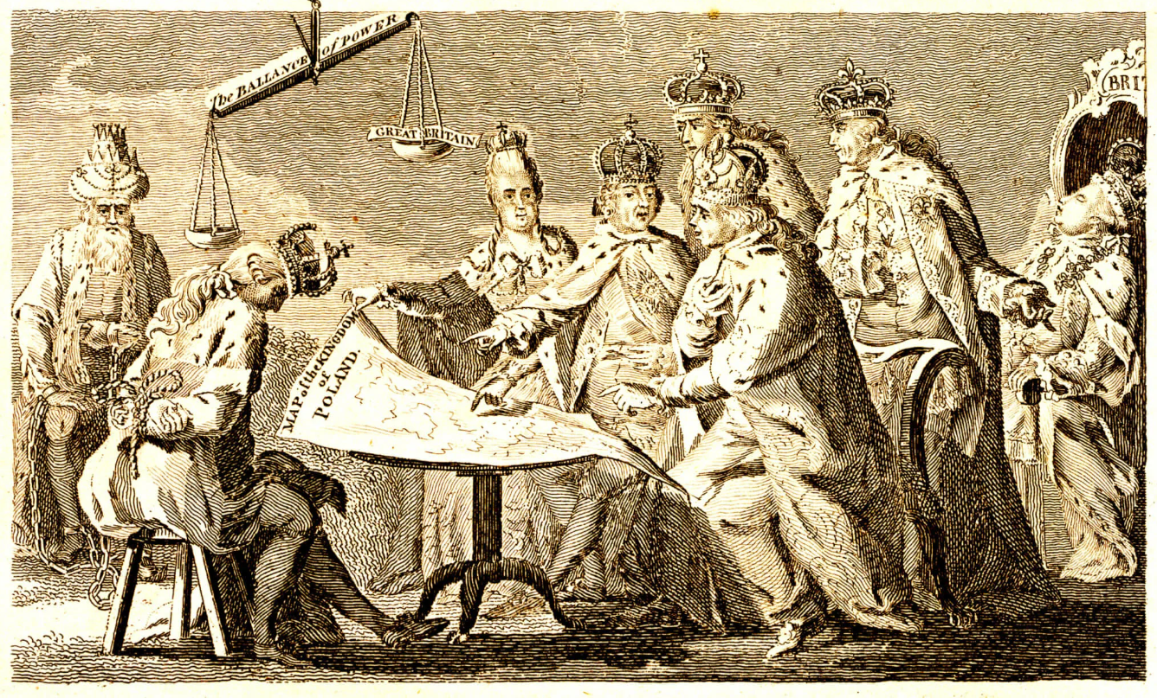
Западное направление
Под влиянием революции во Франции, в 1791 в Речи Посполитой была принята конституция. Консервативная часть шляхты создала пророссийскую Тарговицкую конфедерацию. В результате, в 1793 произошел второй раздел Речи Посполитой. В нем принимали участие только Пруссия и Россия. Первая получила Гданьск, Торунь и Познань, а в состав Российской империи вошла огромная территория – от центральной Беларуси до Приднестровья.
Третий раздел Речи Посполитой состоялся в 1795 году. В нем снова приняли участие Россия, Пруссия и Австрия. Польское государство исчезло с карты мира. В состав России вошли Литва, Волынь и запад Беларуси. Остальные польские земли поделили австрийцы и пруссаки.

Slide 15
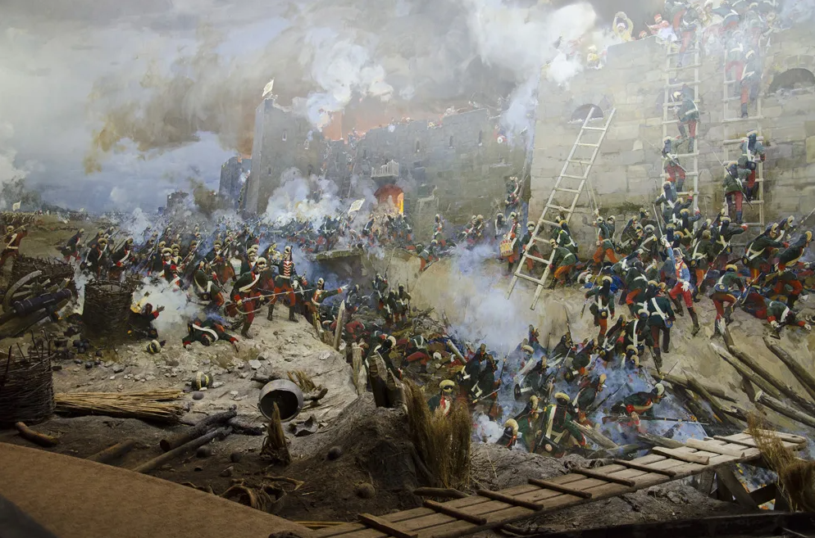
Южное направление
Не менее крупных успехов добилась императрица на южном направлении, где основными события внешней политики стали две русско-турецкие войны, 1768-1774 и 1787-1791 годов. По итогам первой войны в состав Российской империи вошли Керчь и Кинбурн, а также часть земель в Приазовье. Таким образом, государство впервые получило выход в Черное море. Крымское ханство по итогам этой войны стало независимым и в 1783 вошло в состав России. После завершения второй войны, по Ясскому миру, в состав России вошли Одесса и Очаков. На Кубани в 1795 был основан город, который назвали в честь императрицы – Екатеринодар (или Краснодар) в 1783 г.

Slide 16
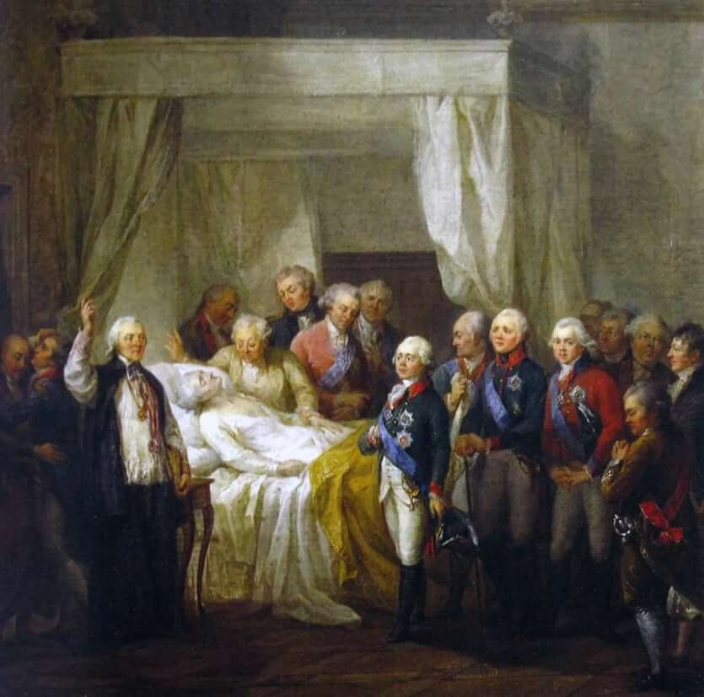
Смерть
Екатерина II Великая умерла 17 ноября 1796 года. Причиной стал сильнейший инсульт, после которого она мучилась еще двенадцать часов. Прибывший священник Сава читал возле нее отходные молитвы. Сын Павел находился возле умирающей матери с семьей, но так и не смог с ней попрощаться, она умерла не приходя в сознание. По приказу Павла ее похоронили вместе с супругом. Могилу Петра III вскрыли, Павел водрузил корону на голову отца, и только после этого их похоронили в Петропавловском соборе Петербурга.

Slide 17
Список источников:
Точка зрения - Список семинарских вопросов по Истории России.pdf (vk.com)
Биография А.Б. Каменского - https://to-name.ru/biography/aleksandr-kamenskij.htm?ysclid=lvm8yb0w2m649013716
Восхождение на престол - https://biographe.ru/politiki/ekaterina-2/?ysclid=lvm9ao2ll0465213037
Реформы Екатерины II - https://istoriarusi.ru/imper/reformy-ekaterini-2.html?ysclid=lvma9n4q2w782875319
Внешняя политика Екатерины II - https://obrazovaka.ru/istoriya/vneshnyaya-politika-ekateriny-2-kratko.html?ysclid=lvmb6ym2jf702433519

